Slide 1
Evaluation du bénéfice de l’administration de conseils individualisés sur la qualité du sommeil chez les personnes âgées à domicile : étude CISPAD
Dr DERAJINSKI Anna
Hôpital de Jour
Pôle de Gériatrie - GHRMSA site de Mulhouse
38 ème Congrès des Hôpitaux de Jour Gériatriques - Colmar
8 Juin 2018

Slide 2
Sommaire
Présentation de l’étude
Justificatif de la recherche
Objectifs
Critères de jugement
Critères d’inclusion et de non-inclusion
Calendrier de l’étude
Premiers résultats

Slide 3
Présentation de l’étude
Justificatif de la recherche
Plainte fréquente (p : 20-40%)

Slide 4
Présentation de l’étude
Justificatif de la recherche
Plainte fréquente (p : 20-40%)
Modification du sommeil
Physiologique
Changements environnementaux
Pathologies chroniques
Traitements

Slide 5
Présentation de l’étude
justificatif de la recherche
Variabilité inter-individuelle

Slide 6
Présentation de l’étude
justificatif de la recherche
Variabilité inter-individuelle
Complexité

Slide 7
Présentation de l’étude
justificatif de la recherche
Variabilité inter-individuelle
Complexité
Rôle majeur sur la santé et sur le bien être (1),(2),(3)
(1) Janiciene Silva et al. Impact of insomnia on self-perceived health in the elderly. Arq. Neuropsiquiatr 2017 : 75 (5); 277-281
(2) Mc Curry SM, Logsdon RG, Teri L, Vitiello MV. Sleep disturbances in caregivers of persons with dementia : contributions factors
and treatment implications. Sleep Med Rev 2007; 11 (2): I43-53.
(3) Thomas P, Hazif-Thomas C., Pareault M., Vieban F., Clément JP. Troubles du sommeil chez les aidants à domicile de
patients atteints de démence. https://doi.org/10.1016/j.encep.2009.06.010

Slide 8
Présentation de l’étude
justificatif de la recherche
Correlation
Troubles de la vigilance
Trouble de l’humeur, stress
Consommation de psychotropes
Risque de chute
Dégradation des fonctions cognitives

Slide 9
Présentation de l’étude
justificatif de la recherche
Corrélation
Troubles de la vigilance
Trouble de l’humeur, stress
Consommation de psychotropes
Risque de chute
Dégradation des fonctions cognitives
Recommandations HAS : agenda du sommeil (1)
Recommandations pour la pratique Clinique. HAS et SFTG. Prise en charge du patient adulte se plaignant d’insomnie ne médecine générale. [En ligne]. Décembre 2006. Disponible sur : https://www.has-sante.fr/portail/upload/docs/application/pdf/rpc_sftg_insomnie_-_synthese_des_recommandations.pdf

Slide 10
Présentation de l’étude
typologie
Étude interventionnelle à risques et contraintes minimes (catégorie 2)
Prospective
Monocentrique
Descriptive

Slide 11
Présentation de l’étude
objectifs
Principal
Impact de l’administration de conseils individualisés sur la qualité du sommeil
Secondaires
Impact sur la quantité de sommeil
Impact sur la qualité de vie des patients +/- aidants
Impact sur le fardeau des aidants

Slide 12
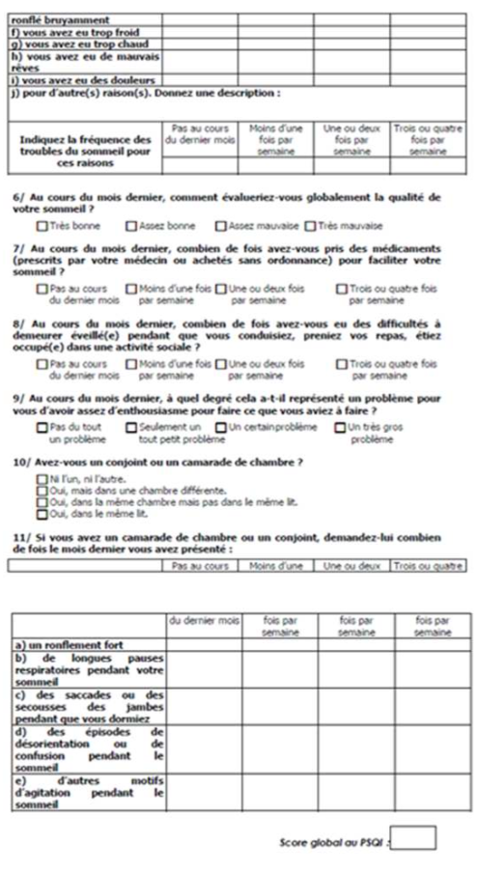
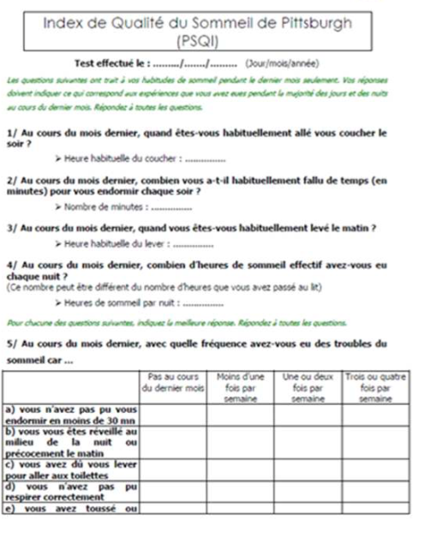
Présentation de l’étude
Critère d’évaluation principal
Evolution du score obtenu
à l’Index de Qualité du Sommeil de Pittsburgh

Slide 13
Présentation de l’étude
Critère d’évaluation principal
composante 1 : qualité subjective du sommeil
composante 2 : latence du sommeil
composante 3 : durée du sommeil
composante 4 : efficacité subjective du sommeil
composante 5 : troubles du sommeil
composante 6 : utilisation d’un médicament du sommeil
composante 7 : mauvaise forme durant la journée

Slide 14
Présentation de l’étude
Critère d’évaluation principal
composante 1 : qualité subjective du sommeil
composante 2 : latence du sommeil
composante 3 : durée du sommeil
composante 4 : efficacité subjective du sommeil
composante 5 : troubles du sommeil
composante 6 : utilisation d’un médicament du sommeil
composante 7 : mauvaise forme durant la journée
Score total sur 21

Slide 15
Présentation de l’étude
Critères d’évaluation Secondaires
Agenda du sommeil
Echelle de Cornell
Questionnaire QoL-AD Patient
MMSE
Echelle IADL de Lawton et ADL de Katz
Questionnaire NPI version binaire
Nombre et fréquence des chutes
Analyse de la consommation de psychotropes
Aidants : QoL-AD aidant et échelle de mini-Zarit

Slide 16
Présentation de l’étude
CritèreS D’inclusion/non-inclusion
CRITERES D’INCLUSION
Consentement libre et éclairé
Age > 60 ans
Plainte de trouble du sommeil
Domicile
MMSE supérieur ou égal à 10
Aidant

Slide 17
Présentation de l’étude
Critères d’inclusion/non-inclusion
CRITERES D’INCLUSION
Consentement libre et éclairé
Age > 60 ans
Plainte de trouble du sommeil
Domicile
MMSE supérieur ou égal à 10
Aidant
CRITERES DE NON-INCLUSION
Patient vivant en établissement d’hébergement médico-social
Mesure de protection juridique
Pathologie psychiatrique décompensée
Pathologie du sommeil (SAOS, Syndrome des jambes sans repos…)
Maladie à Corps de Lewy
Non affiliation au régime de la sécurité sociale

Slide 18
Présentation de l’étude
calendrier de l’étude
Période de recrutement : janvier à juillet 2018
Durée de participation par patient : 6 mois
Nombre de patients à inclure : 60

Slide 19
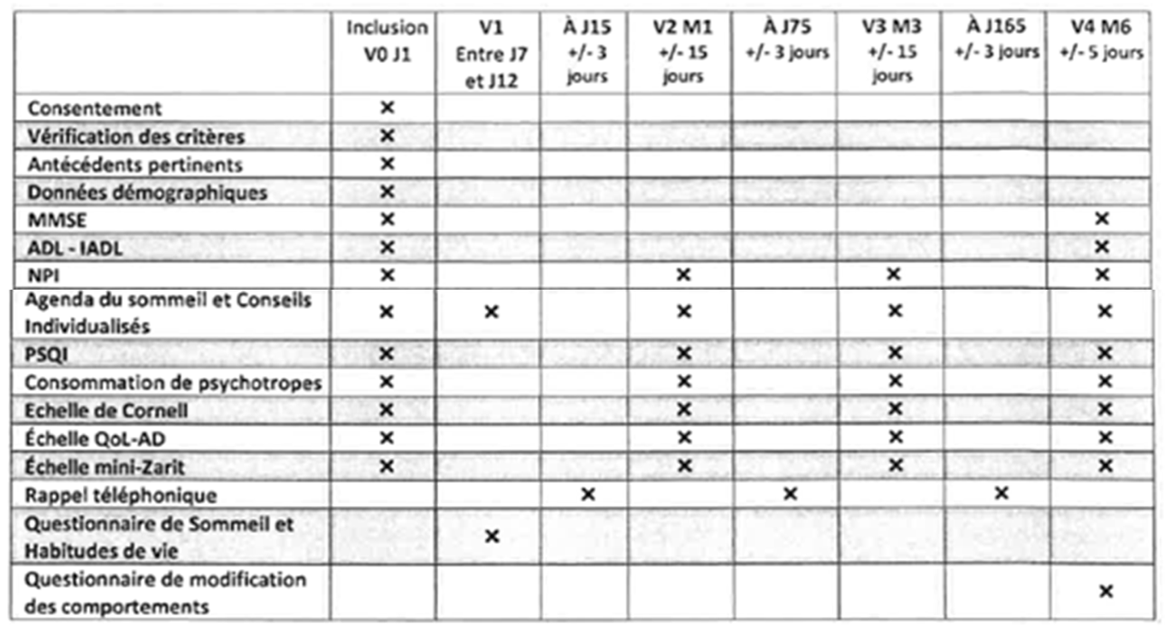
Présentation de l’étude
calendrier de l’étude

Slide 20
Présentation de l’étude
calendrier de l’étude

Slide 21
Présentation de l’étude
calendrier de l’étude

Slide 22
Présentation de l’étude
calendrier de l’étude

Slide 23
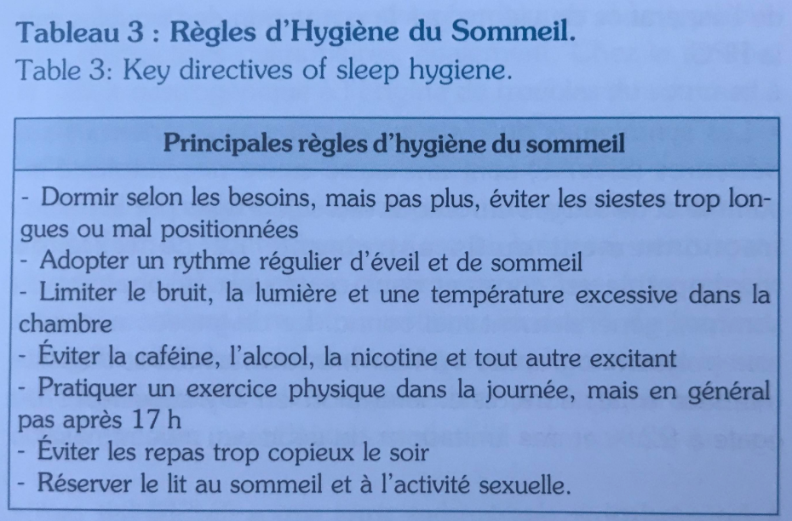
Présentation de l’étude
conseils
Trame (1)
Individualisés
prise en charge spécifique
(1) Thierry MONTEMAYOR, Isabelle POIROT. Insomnie du Sujet Âgé. État des lieux de la prise en charge
Rev Geriatr 2017 ; 42 (1) : 43-55

Slide 24
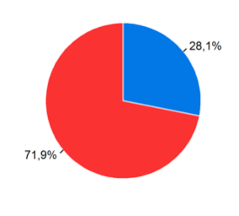
Premiers résultats
Description de la population
Nombre de patient : 32
Age moyen : 76 ans (63-93)
Sex-ratio :

Slide 25
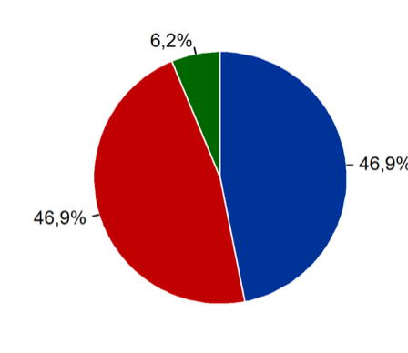
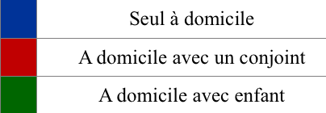
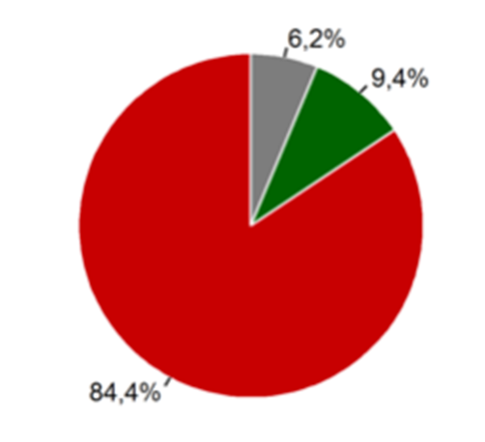
Premiers résultats
Description de la population
Mode de vie :
Antécédents pertinents :

Slide 26
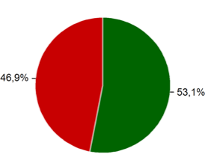
Premiers résultats
Description de la population
Traitements :
MMSE moyen : 27
Autonomes
Cornell moyen : 9

Slide 27
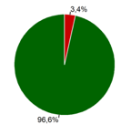
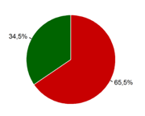
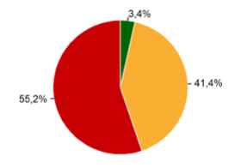
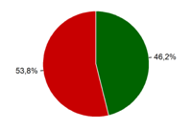
Premiers résultats
Description des troubles du sommeil
Régularité des troubles :
Périodicité des troubles :
Ancienneté :
Facteur déclenchant :

Slide 28
Premiers résultats
analyse V0-V2
Tendance statistique en faveur d’une diminution du score PSQI total avec une diminution statistiquement significative pour C1 (p = 0,0037)
Tendance statistique en faveur d’une diminution du score de Cornell
Tendance statistique en faveur d’une augmentation du score de qualité de vie

Slide 29
COnclusion
Chronicité des troubles : bénéfice de l’administration de conseils?
Pluridisciplinarité
Place de la prévention en HDJ

Slide 30
Merci de votre attention…

